Slide 1
폐쇄망 전용 온프레미스 AI 어플라이언스
InfraDocs
단 1바이트의 유출도 없는 행정 문서 AI 검색
공공기관 · 지자체 · 공공산하기관 도입 제안서

Slide 2
PROBLEM
관공서가 매일 겪는 3가지 병목
01
02
03
인수인계
규정 검증
정산 검증
순환보직 전임자의 기안문·서식을 찾는 데
평균 2~3시간 소요
자체 조례와 상위 법령의 충돌을
사람이 일일이 대조
보조금 영수증과 지출결의서를
수작업으로 대조
연간 손실 약 1,000만 원
감사 대응 비용 약 2,000만 원
인건비 손실 약 1,500만 원
InfraDocs
02

Slide 3
SOLUTION
InfraDocs: 폐쇄망 온프레미스 AI 어플라이언스
행정 문서를 지능형으로 검색합니다. 외부 클라우드 통신을 전면 차단하고 기관 내부 폐쇄망에서 100% 자체 구동됩니다.
"본 시스템은 외부 클라우드 통신을 전면 차단하고 기관 내부 폐쇄망에서
100% 자체 구동되는 온프레미스 단일 어플라이언스입니다."
80%
22GB
0%
4주
검색 시간 단축
단일 GPU 완전 수용
외부 데이터 유출
설치~운영 소요기간
InfraDocs
03

Slide 4
ADVANTAGES
InfraDocs가 다른 이유
01
02
03
04
100% 폐쇄망 구동
1주일 내 즉시 가동
예측 가능한 정액 비용
복잡한 표까지 정확히
외부 인터넷 통신 전면 차단.
정보보안 감사 규정 원천 충족
복잡한 클라우드 설정 없이
현장 설치와 자동화로 바로 운영
사용량 기반 누적 비용 없음.
연 1,800만 원대 정액 임차
병합셀·단가표 등 표 구조를
셀 단위로 인식하고 검색
InfraDocs
04

Slide 5
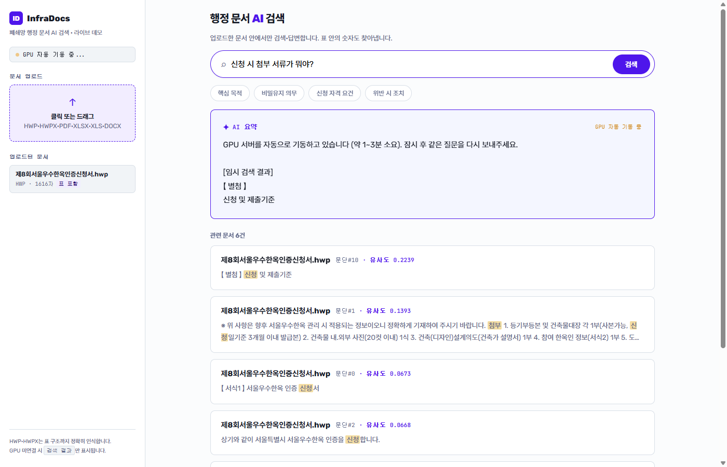
LIVE DEMO
실제로 작동하는 데모입니다
설치나 로그인 없이, 지금 바로 브라우저에서 체험 가능합니다
infradocs-demo.this-is-demo.xyz
05

Slide 6
USE CASES
공무원이 실제로 쓰는 4가지 방식
01
순환보직 인수인계 비서
15분
과거 기안문·서식·유사 사업 예시를 즉시 호출
2~3시간 → 단축
02
행정 조례 충돌 검증기
50%↓
상위 법령과의 충돌을 자동 감지, 수정안 제시
감사 오류율
03
민간 보조금 정산 검증
60%↓
영수증·결의서 자동 대조로 불일치 항목 발견
회계팀 업무량
04
대민 복지 상담 팩트체크
80%↓
최신 지침 근거 정확한 답변 + 유효기간 제시
민원 재처리율
InfraDocs
06

Slide 7
HARDWARE
조직 규모에 맞춘 3단계 라인업
구성
GPU
메모리/스토리지
수용량
모델
엔트리형 (부서단위)
RTX 4070 Ti Super 16GB
64GB · 1TB+4TB
5~10만 페이지
Qwen 2.5 7B
프로형 (지자체 본청)
RTX 3090/4090 24GB
32~64GB · 2TB+8TB
10~20만 페이지
Qwen 2.5 14B
엔터프라이즈 (감사 엄격)
RTX A5000/A6000/L40S
데이터센터 규격
협의
Qwen 2.5 14B+
InfraDocs
07

Slide 8
TRACK RECORD
도입 기관 사례
부산광역시 교육청
서울시 복지정책과
인천시 일자리경제과
인수인계 시간 80% 단축
조례 충돌 자동 검증
정산 검증 90% 자동화
3년치 기안문 5만 페이지 자동 색인
국고보조금법 충돌 2건 발견·정정
영수증·결의서 대조 불일치 15건
40h→8h
0건
₩3,600만
월평균 업무시간
감사 지적사항
연간 절감액
InfraDocs
08

Slide 9
CONTRACT
감사 리스크 없는 장비 임차 모델
소유권은 저희가 유지합니다. 조달 감사에서 문제될 수 있는 중고 부품 이슈를 원천 배제합니다.
추천
연간 임차
추천
1년 단위 갱신, 일반기업 1인 수의계약 범위
2년 묶음 · 여성기업 파트너십
1,800~2,000만 원 / 년
사회적 가치 우대, 수의계약 범위 확대
4,500~5,000만 원 (2년 총액)
— 엔트리 또는 프로형 장비 1대
— 설치·교육·초기 색인 포함
— 프로형 장비 1대 + 우선 지원
— 월 1회 원격 + 연 1회 현장 점검
— 연 1회 하드웨어 무상 업그레이드 검토
— 1:1 무상 맞교환 SLA
— 24시간 긴급 대응
— 여성기업 수의계약 5,500만 원 한도 활용
InfraDocs
09

Slide 10
ROLLOUT
계약부터 운영까지 4주
계약 체결 및 장비 구성
1주차
하드웨어 사양 확정, 임차 계약 체결, 부품 조달·조립
현장 설치
2주차
기관 방문 → 네트워크 구성 → 물리 설치 → 폐쇄망 연결
소프트웨어 배포
3주차
OS 배포, RAGFlow·Open WebUI 자동 설치, 계정 생성
색인 및 교육
4주차
기관 샘플 문서 색인, 담당자 교육, 운영 모니터링 개시
InfraDocs
10

Slide 11
COMPLIANCE
공공 감사를 통과하는 구조
외부 통신 전면 차단 — 방화벽 화이트리스트, 인터넷 의존성 완전 제거
기관 NAS 자동 감지 — 별도 업로드 없이 내부 폴더 자동 색인
전체 조회 이력 기록 — 모든 조회·다운로드가 감사 로그로 자동 저장
오픈소스 라이선스 완전 준수 — Apache 2.0 / MIT, 고지문 포함 납품
"본 시스템은 외부 클라우드 통신을 전면 차단하고 기관 내부 폐쇄망에서
100% 자체 구동되는 온프레미스 단일 어플라이언스입니다."
11

Slide 12
ROI
12개월 기준 투자수익률
인수인계 시간 단축
1회당 2시간 → 15분 × 연 4회
약 1,000만 원
규정 검증 자동화
감사 오류 감소 → 재무 손실 회피
약 2,000만 원
정산 검증 효율화
회계팀 업무 60% 감소
약 1,500만 원
대민 상담 정확도
민원 재처리율 80% 감소
약 800만 원
순이익 (임차료 연 2,000만 원 차감 후)
약 5,300만 원
투자수익률(ROI) 265% (첫 연도)
InfraDocs
12

Slide 13
ARCHITECTURE
5계층 폐쇄망 파이프라인
User Layer
Open WebUI
부서별 봇 · 권한 분리
API Layer
FastAPI
REST 2개 엔드포인트
Search Core
RAGFlow / DeepDoc
표 구조 인식 · 하이브리드 검색
Vector Store
Milvus
임베디드 모드
Inference
Qwen 2.5 14B
4-bit 양자화 · 단일 GPU
InfraDocs
13

Slide 14
FAQ
가장 많이 받는 질문
Q. 중고 부품이 조달 감사에서 문제되지 않나요?
A. 장비 소유권이 저희에게 있어 기관 자산 목록에 안 잡힙니다. 물품 매입이 아닌 용역 계약이라 리스크 자체가 없습니다.
Q. 기존 문서 색인에 시간이 얼마나 걸리나요?
A. 10만 페이지 기준 약 2~3일 배치 처리로 완료됩니다. 이후 신규 문서는 자동 증분 색인됩니다.
Q. 기존 전자결재 시스템과 연동되나요?
A. REST API 2개(업로드/검색)만 호출하면 됩니다. 별도 미들웨어 없이 붙습니다.
InfraDocs
14

Slide 15
지금 도입 상담을 시작하세요
귀 기관의 문서 규모와 감사 요구사항에 맞춘 맞춤형 제안서를 준비해드립니다
라이브 데모
infradocs-demo.this-is-demo.xyz
소개 웹사이트
infradocs.this-is-demo.xyz
담당자 문의
contact@infradocs.ai
15

